Slide 1
Dialoghi con Leucò
Guida alla lettura di …

Slide 2
LE PAROLE DI PAVESE
«...Andremo se mai verso l’uomo. Perchè questo è l’ostacolo, la crosta da rompere: la solitudine dell’uomo, di noi e degli altri. La nuova leggenda, il nuovo stile sta tutto qui.»
Da «Ritorno all’uomo» 1945
Notes:
Inserire una cartina del paese.

Slide 3
I DRAMMI PERENNI DELL’UOMO
INFANZIA
SOLITUDINE
SESSO
DESTINO
POESIA
LEUCOTEA, la dea bianca, guida i lettori in questo viaggio pavesiano attraverso
i dolori
i misteri
dell’esistere, proprio come assiste Odisseo nella tempesta
Notes:
Inserire un'immagine di uno degli elementi indicati come caratteristiche geografiche del paese.

Slide 4
PAVESE
UOMO POETA
DESTINO
la vita umana segue un disegno prefissato
MA …
in essa esplode l’imprevedibilità della LIBERTA’
ogni nuovo giorno è imprevisto
POESIA
nasce dallo scontro tra
LIBERTA’ DESTINO
… le cose che saranno o che furono

Slide 5
ESIODO
È il poeta che deve dire agli uomini …
… il senso della vita

Slide 6
LEGGIAMO INSIEME…
I DIALOGHI PIU’ BELLI

Slide 7
SCHIUMA D’ONDA
LE PROTAGONISTE
SAFFO, la poetessa di Lesbo che cantò l’amore e morì suicida gettandosi in mare da un rupe
cercò la morte per placare il tumulto d’amore
BRITOMARTI, la ninfa di monti che si mutò in ninfa marina dopo essersi gettata in mare per sfuggire a Minosse
volle mantenere la verginità
Notes:
Inserire un'immagine che rappresenti una stagione nel paese.

Slide 8
ANALISI DEL DIALOGO
SAFFO non accetta il DESTINO e sceglie in non-essere, il nulla, ma continua a vivere nell’eternità del mare
SCRIVERE è un modo per fuggire dal mondo, una fuga in senso CONOSCITIVO
SAFFO guarda la vita e ne fa un CANTO per capirla a fondo
Il desiderio di AMORE la rende SCHIUMA D’ONDA contro lo scoglio della REALTA’, il cui senso è insondabile
SAFFO vive e muore per passione: in lei sono
RAZIONALITA’ IRRAZIONALITA’
L’AMORE la fece SORRIDERE
Notes:
Inserire un'immagine di un animale o di una pianta che si trova nel paese.

Slide 9
ELENA DI TINDARO
Non amò e non sorrise mai, ma fu amata: forse fu felice
Accettò, unica tra le donne, il proprio destino
Tante altre donne hanno trovato invece la morte in quel mare in cui nacque Afrodite, dea dell’amore, invocata da Saffo nel bellissimo Inno ad Afrodite
Due opposti esistenziali eterni:
AMORE MORTE
Notes:
Aggiungere alla cronologia i punti principali della storia del paese.

Slide 10
L’INCONSOLABILE
I PROTAGONISTI
ORFEO: il mitico cantore che riuscì a incantare perfino gli dei degli Inferi con la sua musica
BACCA: un essere primordiale tutto istinto; rappresenta il principio del piacere, che non può prevalere
Notes:
Inserire un'immagine che illustri un'usanza o una tradizione.

Slide 11
ANALISI DEL DIALOGO
ORFEO si volta volontariamente: sceglie di perdere EURIDICE perché si accorge che sta cercando sé stesso e il suo passato
Lo capisce quando vede un barlume di luce e sente anche il freddo della morte, ossia della coscienza-conoscenza
Ognuno ha un destino
La vita con Euridice sarebbe quella di chi attende con orrore la morte
Notes:
Inserire un'immagine del capo di stato del paese.

Slide 12
IL SENSO DEL DIALOGO
ORFEO = POESIA
cerca di razionalizzare il mito e così lo fa morire: non si volta per errore
l’ADE rappresenta l’inconscio che non può prevalere: o si muore o si diventa folli
EURIDICE = MITO
spensieratezza e amore che ignora la morte
quando il DESTINO la uccide, Orfeo conosce la morte e diventa UOMO
Notes:
Inserire un'immagine che illustri un aspetto dell'economia del paese.

Slide 13
LA POESIA
CHE COS’È?
È un cammino verso la conoscenza di sé, anche a costo di un enorme dolore e della distruzione del passato
PERCHÉ?
per costruire l’UOMO
COME?
Con la PAROLA che dice il senso dell’esistenza
L’uomo ha bisogno di controllare l’istinto con la ragione
ORFEO
La vittoria della POESIA: il CANTO che comprende il mistero, perché a morire è EURIDICE
Notes:
Inserire un'immagine di uno dei punti di interesse del paese.

Slide 14
LE MUSE
ESIODO: il 1° poeta che dice il suo nome e che riceve l’investitura poetica con l’alloro dalle MUSE
Il dialogo avviene tra ESIODO e MNEMOSINE, la madre della poesia perché è il RICORDO
La POESIA è discreta e riservata, senza tempo: è una condizione ontologica, esiste
dà nomi alle cose e le rende nuove, ma allo stesso tempo familiari: così viene meno il fastidio della vita
La vita di Mneme: attimi in cui il tempo si ferma e le cose diventano ricordi, a cui si contrappone il DOLOROSO MESTIERE DI VIVERE dell’uomo

Slide 15
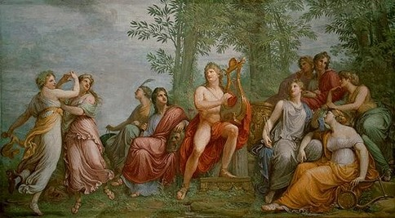
ESIODO: IL POETA
… prova a dire agli uomini che ogni gesto «ripete un modello divino» sgorgando «dal silenzio delle origini»

Slide 16
ODISSEO: DUE DIALOGHI
L’ISOLA
I PROTAGONISTI:
CALIPSO: disperato bisogno di un uomo e del suo amore; la sua non è vita, ma sonno
ODISSEO: il desiderio di ritorno e il sogno di una vita vera, in cui ogni giorno è una scoperta e il domani porta con sé la speranza
LE STREGHE
LE PROTAGONISTE
LEUCOTEA
CIRCE
ODISSEO in absentia: è l’UOMO che nomina le cose per renderle umane e chiarirle, che ha bisogno di
RICORDO da cui nasce il CANTO, la POESIA
RITORNO per recuperare sé stesso

Slide 17
LA VITA
Vivere come nel gioco degli scacchi è diverso dall’eterno sorriso di Circe:
Gli dei potranno essere sostituiti
L’uomo sempre sarà: la bellezza e il dolore della vita

Slide 18
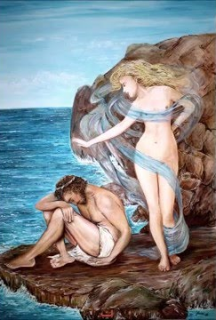
CIRCE E CALIPSO
Quello che cerco, l’ho nel cuore: come te.

